Slide 1
전자공학 기초 이론
회로도 이해
능동/수동 소자의 이해 및 응용

Slide 2
전자공학 기초 이론
전자공학 – 전자(electron)에 관한 내용을 다루는 학문
  전자는 음전하와 양전하로 되어 있는데 두 전자 사이에 작용하는 힘(쿨롱력)이 있다. 그리고 양전하를 중심으로 음전하들이 공전한다.
  전도체, 절연체, 반도체
전류(current)
  전도체나 반도체를 통한 전자의 흐름.
  단위는 암페어(Ampere)이며 A를 단위로 사용.(I : 수식)
회로 (circuit)
  전류가 계속 흐르게 하기 위해, 한 방향으로는 전자가, 반대 방향
  으로 홀이 지속적으로 순환하는 흐름.

Slide 3
전자공학 기초 이론
전압 차(voltage difference)
  전류가 흐르려면 한 쪽 전하와 다른 쪽 홀 사이에 균형이 맞지
  않아야 한다.
  (반드시) 두 지점 사이에 나타나는 불균형 정도를 전압 차라고 한다.
  두 지점간의 차이 = 전압차 = 전압강하 (전압차의 단위 : 볼트, V)
전자회로를 테스트할 때, 초보자는 흔히 테스트 장비에서 소자의
리드선 한 쪽만 연결하는 실수를 저지른다. 리드선 양쪽을 모두
연결하지 않으면 공통 접지점이 존재하지 않으므로,
측정값은 무의미해 진다.

Slide 4

전자공학 기초 이론
아날로그 신호
  특정 범위 내에서 다양한 전압 값을 갖는다.
  일반적 전자공학에서는 (High 5v, low 0v)
  아날로그 파형
주기적(periodic) 신호
  주기적 신호 : 규칙적인 간격으로 전압 변화를 반복하는 신호
  주기 : 같은 형태를 반복하는데 걸리는 시간
  예)한 파동의 최고점에서 다음 파동의 최고점까지의 거리
  신호 주파수: 초당 같은 형태를 반복하는 횟수.

Slide 5
전자공학 기초 이론
주파수 (Hertz, 단위기호 Hz)
  초당 같은 형태를 반복하는 횟수.
  주기는 T, 주파수는 f
  주파수(f) = 1 / 주기(T)
  주기가 1ms(mili-seconds)인 신호는 주파수가 1kHz, (1Hz : 1초에 한 회전 반복)

Slide 6
전자공학 기초 이론
단극 신호 (unipolar signal)
  전압이 모두 양이거나 모두 음.
양극 신호(bipolar signal)
  양 전압과 음 전압이 모두 존재 .
AC 성분(Alternating Current component)
  DC 성분을 기준으로 변하는 전압.
  정점에서 정점 진폭
  예)집에서 쓰는 전기
DC 성분(Direct Current component)
  고정적인 전압
  예)건전지
0V
0V
AC
DC
0V

Slide 7
전자공학 기초 이론
전력 (Watts)
  두 지점의 위치 에너지 차이(전압차) → 기계적인 장치로 발생(발전기 모터 : 전자기, 태양 전지, 화학 전지 등을 이용하여 운동에너지를 위치 에너지로 변환하는 기계적인 장치)
  반대로, 발생 된 전압 차 → 기계적인 장치를 구동(모터, 전구, LED, 열기구, PC)
  시간 당 전기가 하는 일의 양(주울/초, Joules/sec).
  단위는 W(와트)
전력 계산 공식
  P = V * I
  (여기서, P: 전력, V: 전압, I: 전류)
  장비가 소모하는 전력을 구할 때는 장비에 걸린 전압과 장비를 흐르는 전류를 곱하면 된다.
임베디드 컴퓨터는 몇 백 mW(milliWatts, 밀리와트)를 소모하지만 이 값은 시스템에 따라 크게 달라질 수 있다.

Slide 8
회로도 읽기
ECO (Engineering Change Orders)
  초안에서부터 변경해 온 내용을 기록한 수정 목록
  시간이 지나면서 설계를 추가하고 변경하기 마련이므로, 무엇을 더 중요하게 생각하는지, 왜 변경했는지를 기록하는 습관
  원시 코드에 주석을 다는 작업이 중요한 만큼 ECO를 관리하는 작업도 중요한 일.
회로도의 종류
  1. 데이터 시트 : 책, 기타 기술 문서에서 볼 수 있는 회로도
  2. 실제 도면(회로기판-Printed Circuit Board, PCB) : 설계 내용 + 제목 (도면의 정보를 같이 표기)
  이런 회로도는 전체 시스템 설계를 포함, 도면의 제목은 주로 오른쪽 하단에 위치, 도면의 제목 외에 작성자, 시간, 내용을 표시한다.

Slide 9
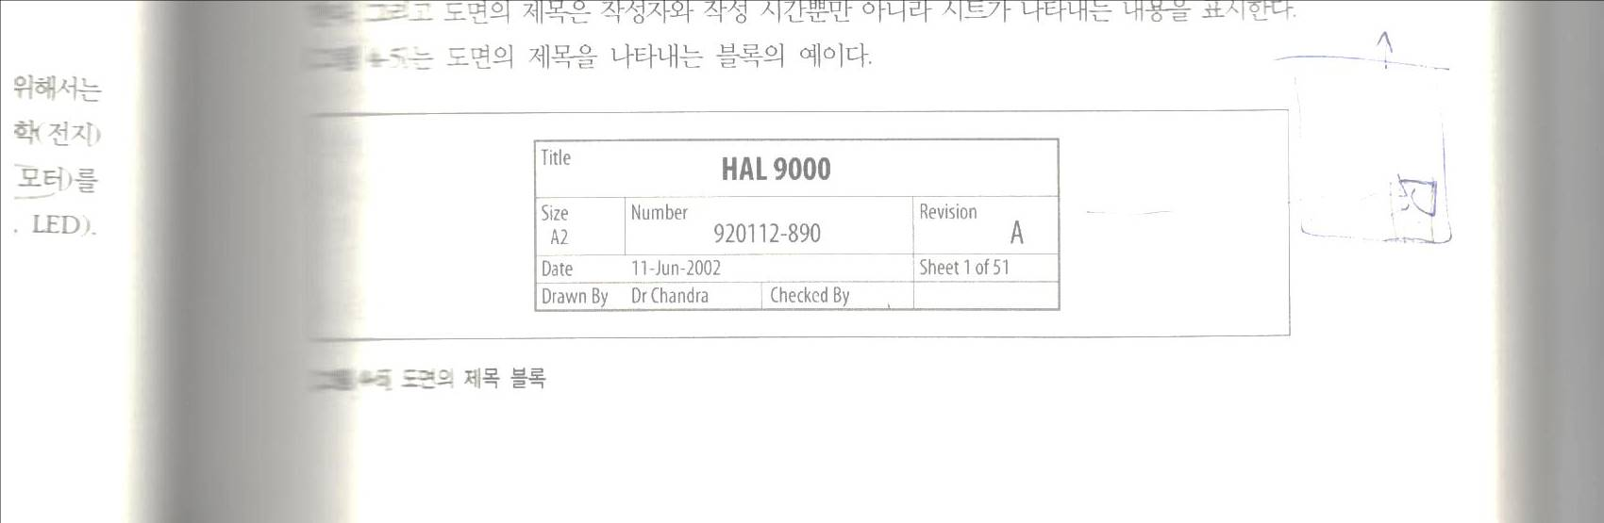
회로도 읽기
회로도의 내용
  선(net, 소자 사이의 연결 표시),
  소자
  - 물리적인 장치를 의미
  - 이름과 종류를 표시, 핀배열 표시
  예)메모리 침의 이름은 U3, 소자 종류는 AT45DB161 표시
  소자 명명 : 저항 R, 커패시티 C, 인덕터 I, 다이오드 D, 트랜지스터 Q, 수정발진기 X, 연결단자와 점프 J,
  반도체 U라고 하는데 큰 반도체는 좀 더 알기 쉽게 프로세서 PROC, 메모리 RAM1, RAM2, RAM3 로 표시한다.

Slide 10
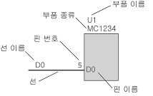
회로도 읽기
신호선과 소자

Slide 11
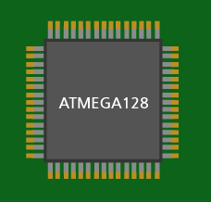

회로도 읽기
소자의 핀배열
  핀 = 번호(=핀의 위치) + 이름(=핀의 기능)
핀번호 | 기능
1 | 일반적인 핀
2 | low 에서 활성(active low)이라는 표시로 위에 윗줄이 있음 (0:활성화, 1:비활성화) CS = chip Select 또는 CE=chip enable
3 | 에지의 변이에 따른 입력 입력이 신호에 있는 변화에 반응함을 의미
4 | 접지-전원공급을 의미
5 | NC = No Connect, 핀에 기능이 없음
6 | low 에서 활성인 출력 핀 원 모양 : 반전 출력 핀 7의 출력을 반전 함
7 | high에서 활성인 출력 핀
8 | 전원 VCC=VDD-전원공급을 의미

Slide 12
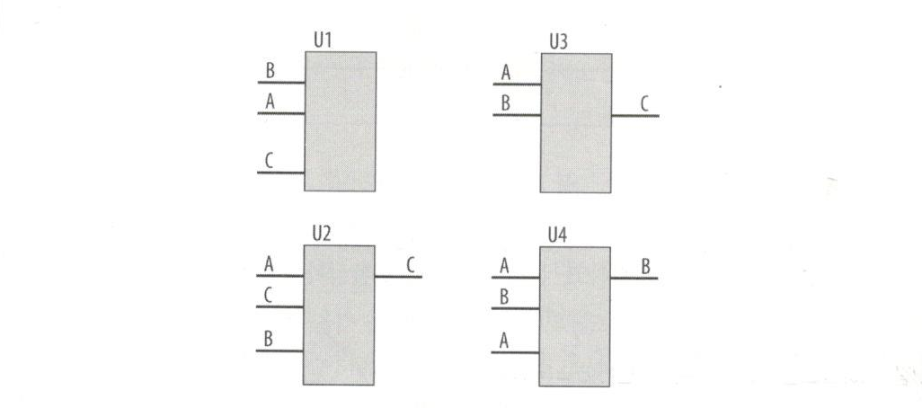

회로도 읽기
선에 이름을 붙이는 방법
버스로 신호선 묶기
  버스와 같이 서로 관련이 있는 신호선은 버스 선으로 표시.

Slide 13
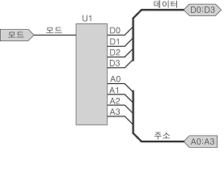
회로도 읽기
Port : 선이 다른 시트에 있는 회로도와 연결되어 있음을 나타냄
  D0:D3는 양방향 버스
  A0:A3는 나가는 출력 버스
  들어오는 입력선

Slide 14
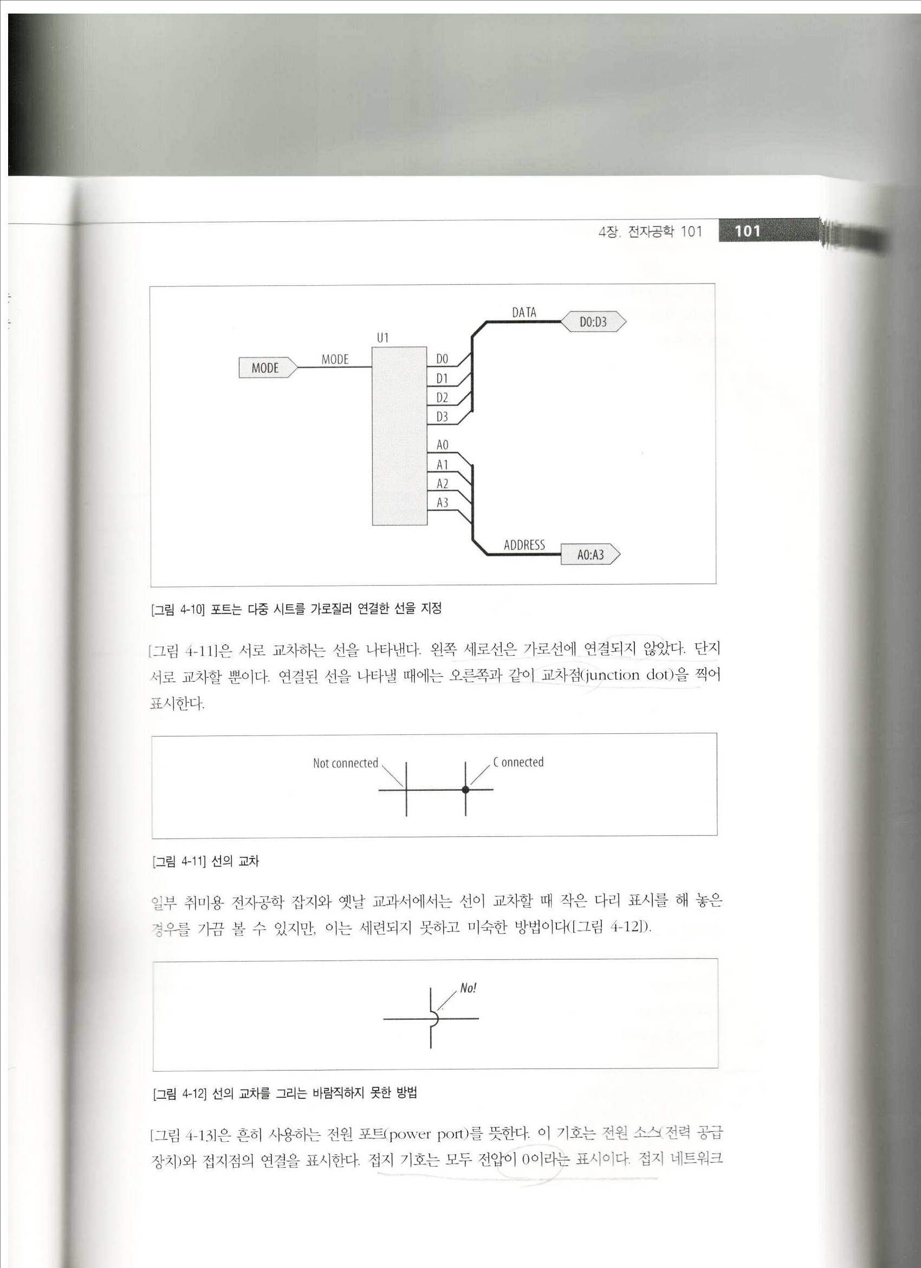
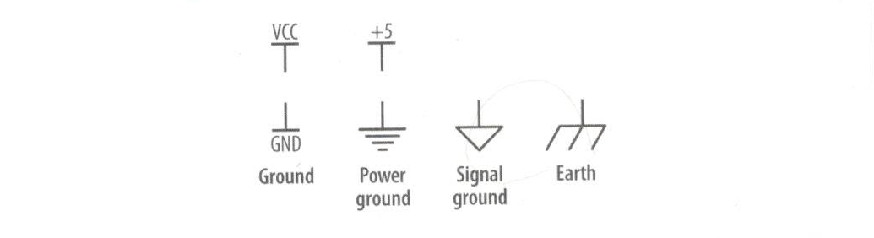
회로도 읽기
선의 교차 및 전원 포트
전원포트인데 전력공급을 의미하고, 접지 기호는 모두 전압이 0이라는 표시

Slide 15
능동/수동 소자 - 저항
저항 (수동소자, Resistance) = Impedance
  전류는 전선을 통과하면서 열때문에 에너지를 잃는다.
  예)전류가 많이 흐르면 에너지의 손실로 인해 전도체가 매우 뜨거워지거나(토스터의 원리) 밝게 빛나기도 한다(전구의 원리)
  ‘소자가 전류에 저항한다’- 저항은 에너지 손실로 인해 전선 또는 소자 사이에 전압차가 발생
  옴(Ohms, 단위기호 Ω, 수식기호 R)으로 측정.
  100kΩ = 100k
옴의 법칙(Ohm's Law) : 전압V, 전류I, 저항R 사이 관계
  V = I * R
  저항이 일정할 때, 전압이 변하면 전류도 변한다. 반면, 전압이 일정하면 전류도 일정하다. 이러한 이유로 가변 전압을 교류 AC=VAC, 정 전압을 직류 DC=VDC
  전압이 일정할 때, 저항이 작을수록 전류는 많이 흐른다. 반대로, 저항이 클수록 전류는 적게 흐른다. 이러한 원리로 회로의 특정 부분에 흐르는 전류량을 제한하는데 저항을 사용함.

Slide 16
참고
  벽에 붙어 있는 콘센트에서 나오는 전류는 AC이다. 보통 북미에서는 110-120VAC, 일본에서는 100VAC, 호주, 뉴질랜드, 영국, 유럽에서는 220-240VAC이다. 컴퓨터를 포함한 모든 디지털 전자기기는 내부적으로 DC를 사용하며, 대개 5V 나 3.3V에서 동작한다. 컴퓨터 등의 파워는 고전압의 AC를 자신이 사용하는 낮은 전압의 DC로 전환한다. AC 어댑터나 무선 전화기용 충전기도 일종의 파워이다.

Slide 17
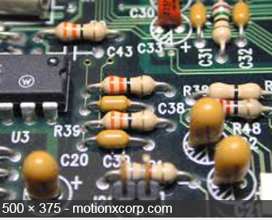
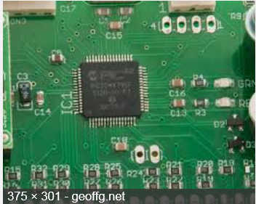
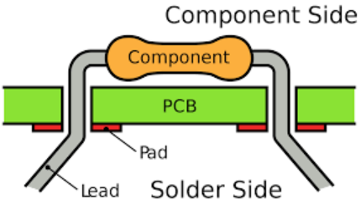
능동/수동 소자 - 저항
Through-hole형 과 표면실장(surface-mount) 형
저항 기호
Notes:
.

Slide 18
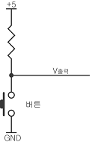
능동/수동 소자 - 저항
응용
  신호를 특정 전압으로 끌어올리거나(pull up) 떨어 뜨리는데(pull down) 사용.
  풀업 저항과 푸시 버튼
  - 버튼이 열렸을 때, 저항에는 흐르는 전류는 없다. 따라서 이 경우에 VOUT에서 전압은 +5V이다. 저항에 흐르는 전류가 없으므로 전압 강하도 없다.
  - 단추를 눌렀을때, VOUT은 접지점에 연결된다. 그 결과로 저항을 통해 전류가 흐른다.
  - 이런 간단한 회로는 입력값을 high나 low로 바꾸는데 사용한다.

Slide 19
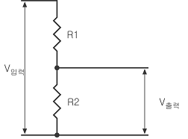
능동/수동 소자 - 저항
응용 (저항 값을 높일때)
  직렬 저항 Rt = R1 + R2 : 두 저항에 흐르는 전류는 동일
  전압 분배기(voltage divider).
  -전압을 적당한 값으로 고정하는데 사용.
Vout = Vin * R2/(R1+R2)
예) 입력 전압 5V, 저항이 각각 1kΩ 이면
출력 전압은?

Slide 20
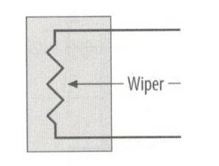
능동/수동 소자 - 저항
저항을 병렬로 연결하면 전체 저항은 낮아진다.
Rt = 1/(1/R1 + 1/R2)
포텐셔미터 = pot = trimmer = trim pot = 가변저항
  기계적인 소자로 수동조절 장치 - 음량, 저음역, 고음역 조정
  모니터 LCD 밝기 조정, 명암조절 다이얼에 사용
  2개의 단자를 포함하는데, 저항의 양쪽 끝을 연결한다. Wiper로 알려진 세 번째 단자는 저항을 아래/위로 오르내리며, 주어진 지점에 해당하는 전압을 효과적으로 조정. 와이퍼를 한쪽 방향으로 움직이면 저항의 크기가 증가하고, 반대 방향으로 움직이면 저항은 감소한다.

Slide 21
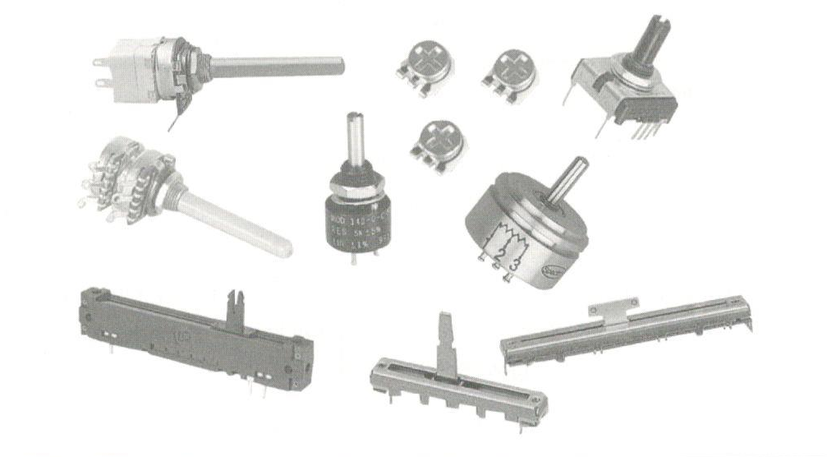
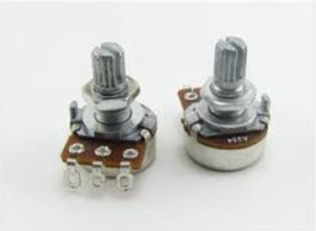
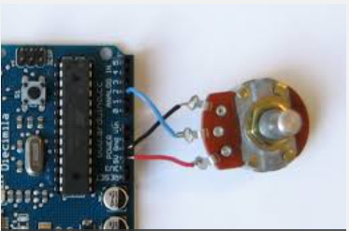
능동/수동 소자 - 저항

Slide 22
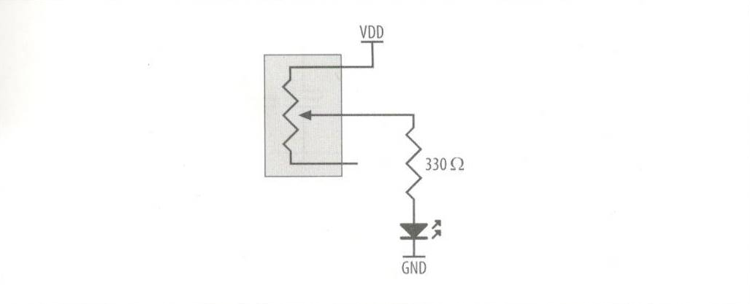
능동/수동 소자 - 저항
LED 밝기 조절
  Wiper를 조정하여 저항을 증가시켜 LED 에 흐르는 전류의 흐름을 감소시킴
  한쪽 단자는 비어 있음, (전압을 제공하는 경우가 아니므로 비어있어도 됨)

Slide 23

능동/수동 소자 - 커패시터
커패시터(capacitor) : 전하를 저장하는 소자
  전기용량은 패럿(farad) 또는 패러데이(faraday)
  단위기호 F, 수식기호 C.
  µF(마이크로패럿) ~ pF(피코패럿) 까지 다양함
전류, 전기 용량, 전압 사이의 관계
  I = C * dV / dt (dV/dt는 시간 당 전압 변화량)
기호
양극 단극 단극
  단극은 방향을 맞춰서 연결해야 함(폭발할 위험)
  단극 : 방향표시가 있음
  양극 : 극성이 없음

Slide 24
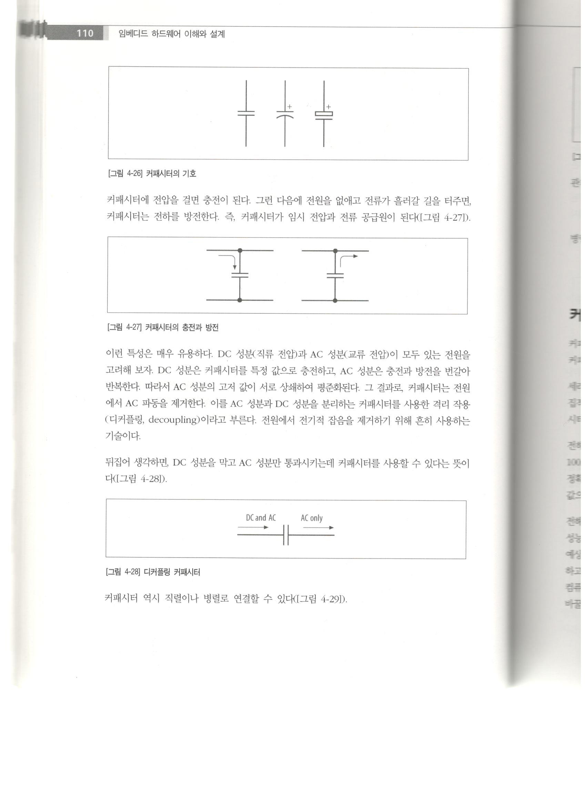
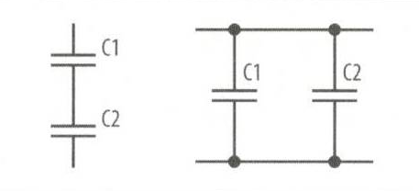
능동/수동 소자 - 커패시터
충전
  축전기에 전압을 걸면 충전.
방전
  전원을 없애고 전류가 흘러갈 길을 터주면 전하를 방전.
격리 작용(decoupling)
  AC 성분과 DC 성분을 분리 : 커패시터를 사용한 격리 작용
  전원에서 전기적 잡음을 제거하기 위해 흔히 사용하는 기술.
직렬과 병렬 연결
  직렬 연결 : C = C1 * C2 / (C1 + C2)
  병렬 연결 : C = C1 + C2
  저항과 반대식
그림 4-29

Slide 25
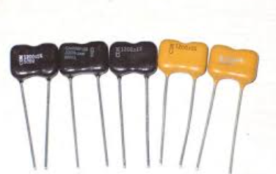
능동/수동 소자 - 커패시터
커패시터의 종류
  세라믹 (ceramic).
  - 크기가 작고 가격도 저렴.
  - 집적회로에서 전력 핀에 달아 격리 축전기로 사용.
  - 수정 발진기 회로에서 우회 축전기(bypass capacitor)로 사용
  .

Slide 26
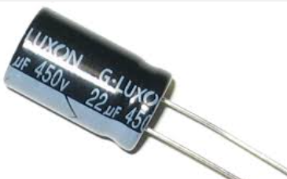
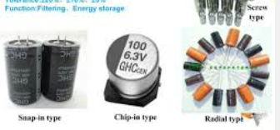
능동/수동 소자 - 커패시터
커패시터의 종류
  전해 (electrolytic).
  - 전원부 격리용, 정확도가 좋지 않음,
  - 오래 쓸수록, 성능은 더 나빠진다.(전자제품에 사용)
  - 대용량으로 충전용으로 많이 쓰임.
  - 정확도가 중요할때는 사용하지 않는 편이 좋고, 근사치 값으로
  충분한 경우에만 사용한다.
  .

Slide 27
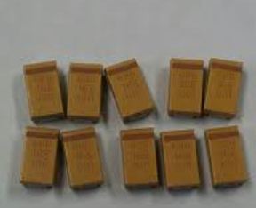
능동/수동 소자 - 커패시터
커패시터의 종류
  탄탈 (tantalum)
  - 전원 부 격리용으로 사용.
  - 전해 축전기보다는 정확한 용량.
  - 표면 실장형

